Slide 1
Welkom

Slide 2
Wat gaan we vandaag doen?
Terugblik vorige les
Uitleg weefsels en organisatieniveaus
Opstart microscoop
Vragenrondje

Slide 3
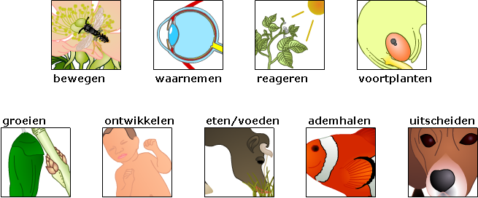
Levenskenmerken
Voortplanten
Groeien
Ontwikkelen
Reageren op prikkels
Bewegen
Voeden
Stofwisseling
Ademhalen
Uitscheiden

Slide 4
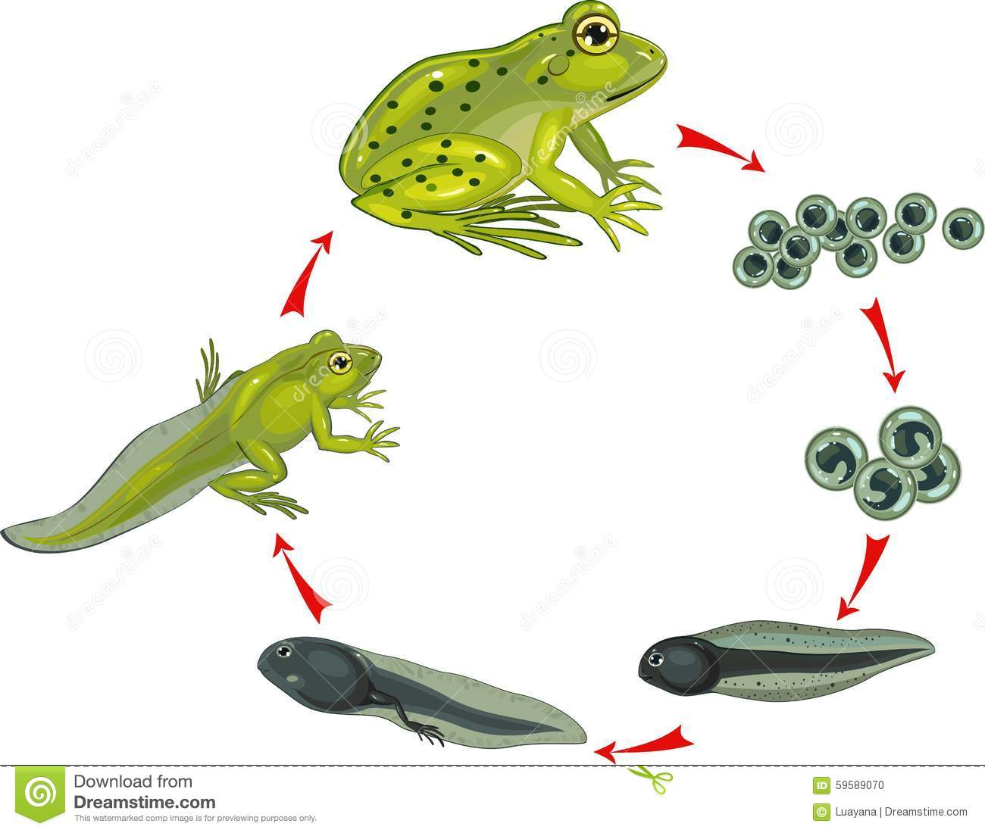
Notes:
Door te klikken verschijnt het ontbrekende pijltje. Hiermee gaat het van een levensloop naar een levenscyclus

Slide 5
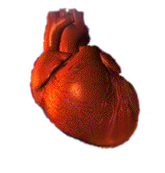
Wat is een orgaan?
Een orgaan is een deel van een organisme met een of meer functies
Notes:
Door te klikken verschijnt het antwoord op de vraag

Slide 6
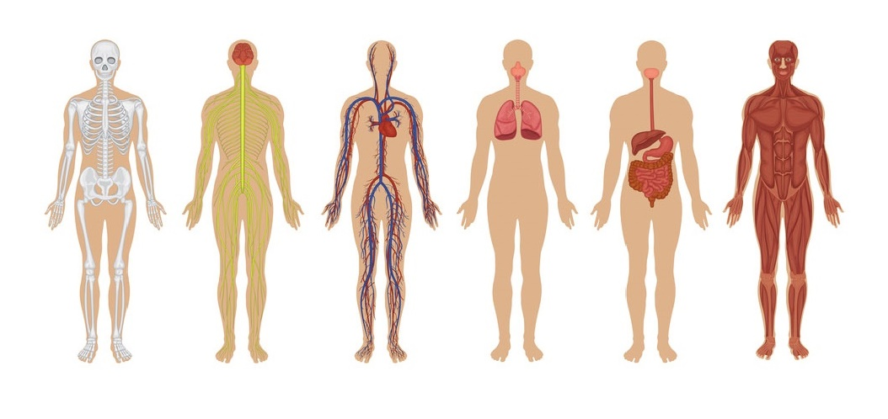
Orgaanstelsels

Slide 7
De stof van vandaag
Weefsels en organisatieniveaus
Werken met de microscoop

Slide 8
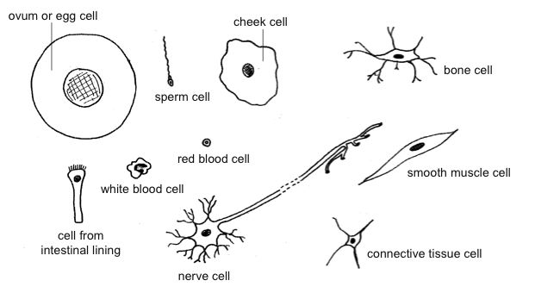
Cellen en weefsels
Kunnen dierlijke cellen maar één vorm hebben?

Slide 9
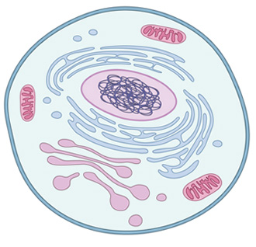
Dezelfde soort cellen samen
Weefsel
Tussencelstof
Notes:
Door te klikken verschijnt de groep cellen, hierbij kan het concept weefsel uitgelegd worden

Slide 10
Organisatieniveaus
Organisme -> Orgaanstelsel -> Orgaan-> Weefsel -> Cel
Opdracht 7 + 8

Slide 11
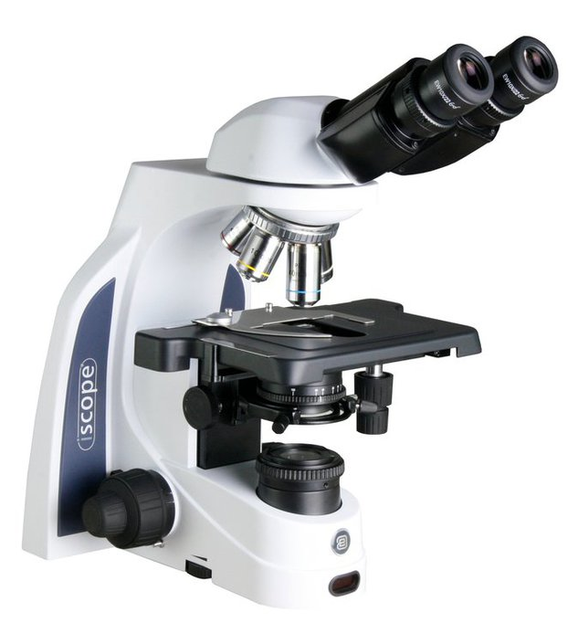
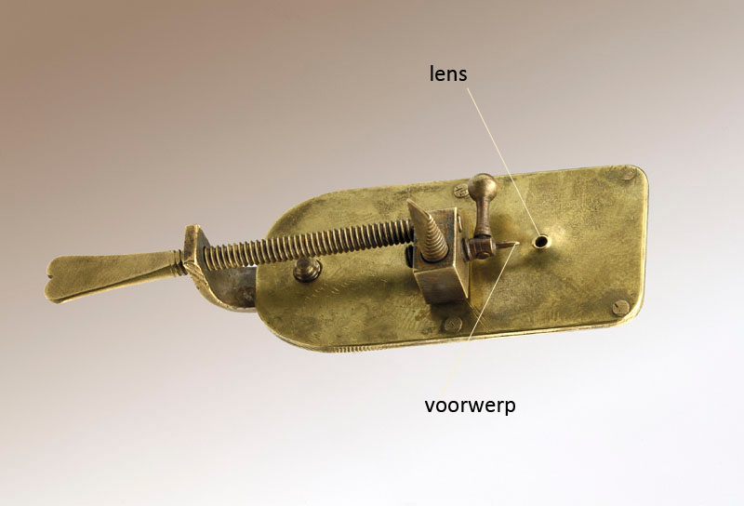
Werken met de microscoop
Notes:
Onder de linker afbeelding zit een video over het ontstaan van de microscoop. Door te klikken op de rechter afbeelding krijg je een video met uitleg over de microscoop.

